Slide 1
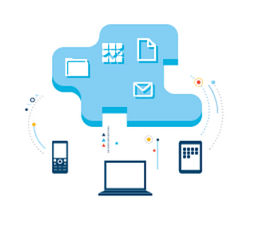
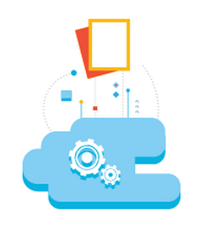
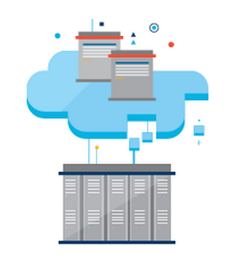
Cloud Computing
PaaS – IaaS - SaaS
Vitor Atair

Slide 2
Cloud Computing
É um conjunto de recursos compartilhados, como servidores, apps, redes, armazenamento…
Não é representado por uma tecnologia, e sim por um modelo de TI que tem como base serviços e não produtos.

Slide 3
…
Infraestrutura compartilhada: vários clientes dividem uma mesma plataforma tecnológica, o que inclui até uma mesma instância de determinado aplicativo;
Serviços ondemand: seja por número de usuários, transações ou a combinação entre vários ítens;

Slide 4
…
Serviços são escalonáveis: a partir da perspectiva do usuário, existe uma flexibilidade de requisitar uma ampliação das ofertas, sem qualquer limitação;
Precificados com base no uso: prerrogativa de cobrança pelo serviço utilizado em um determinado período;
Diversidade: atuação em nuvens públicas e nuvens privadas de forma homogênea e transparente.

Slide 5
Camadas de Cloud

Slide 6
SaaS - Software as a Service
acesso a aplicação via WEB
gerenciamento centralizado
usuário não se preocupa com atualizações
filosofia “um para muitos”
API para acesso ao mundo externo

Slide 7
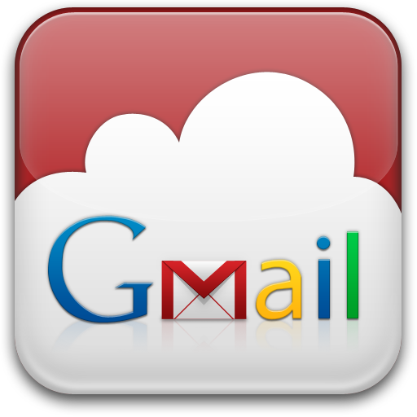
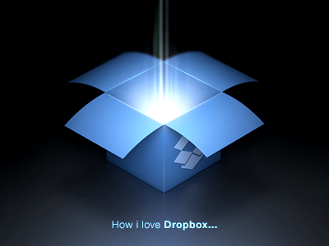
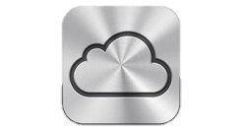
SaaS - Software as a Service

Slide 8
PaaS – Platform as a Service
ambiente para desenvolver, testar e manter aplicações
multitenant, vários usuários utilizando um aplicativo
segurança integrada
escalabilidade, incluindo loadbalance e failover

Slide 9
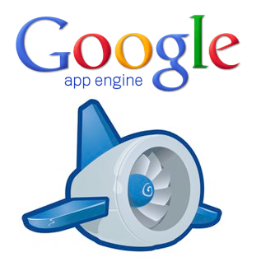


PaaS – Platfom as a Service

Slide 10
IaaS – Infrastructure as a Service
recursos não controlados como um serviço
custo variável
alta escalabilidade com eficiência

Slide 11

IaaS – Infrastructure as a Service

Slide 12
cloud já é realidade

Slide 13
“Todos usuários de tecnologia utilizam de alguma forma serviços em CLOUD, isto já é uma realizada em inúmeros paises, inclusive no Brasil.

Slide 14
… and here … Buscar produtos e ferramentas que auxiliem a vida das pessoas, fazendo com que se enxergue uma solução totalmente integrada.

Slide 15



